Slide 1

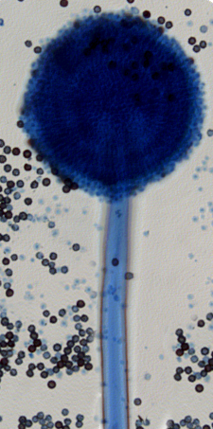


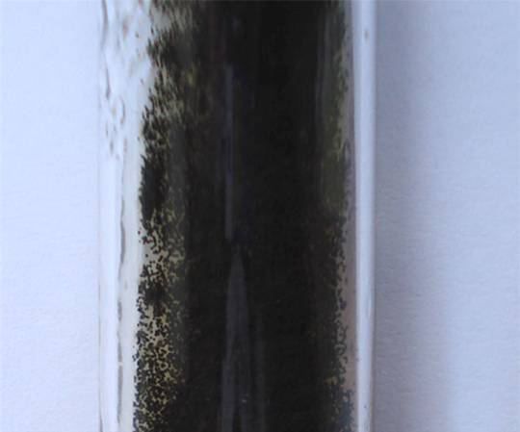

Aspergillus niger
conidies
Macroscopie
phialides
métules
Tête aspergillaire
vésicule
- Bisériée, radiée
- Vésicule globuleuse (30-100µm)
- Grosses conidies (3,5-5µm), globuleuses, brunes, échinulées
conidiophore
Conidiophore
Hospices civils de Lyon©
Long (1,5-3mm)
lisse, incolore ou brunâtre
Temps de pousse : 2-3 j
Recto : colonies duveteuses à poudreuses, blanches puis jaunes puis vert-jaune
Verso : incolore, rosé à brun rouge foncé

